Slide 1

Projet “Purple Sneakers”
Etape 1 - 30/09/22
HTML/CSS/JS

Slide 2
Sommaire
Contexte & objectifs projet,
Wireframes & design,
Organisation projet / GitHub,
Features additionnelles (option).
Questions.

Slide 3
1. Contexte & objectifs projets
Contexte: création d’un site web autour des sneakers.
One page / Multi pages
Wireframes (to be validated with the customer before coding)
Clean and validated code
Use free/libre resources
…
Pas de back-end, donc plus une vitrine qu’un e-shop.
Objectifs:
sécuriser la deadline en finalisant une V1 “simple” rapidement,
en fonction du temps travailler sur une V2 plus riche (cf fin de la présentation).

Slide 4
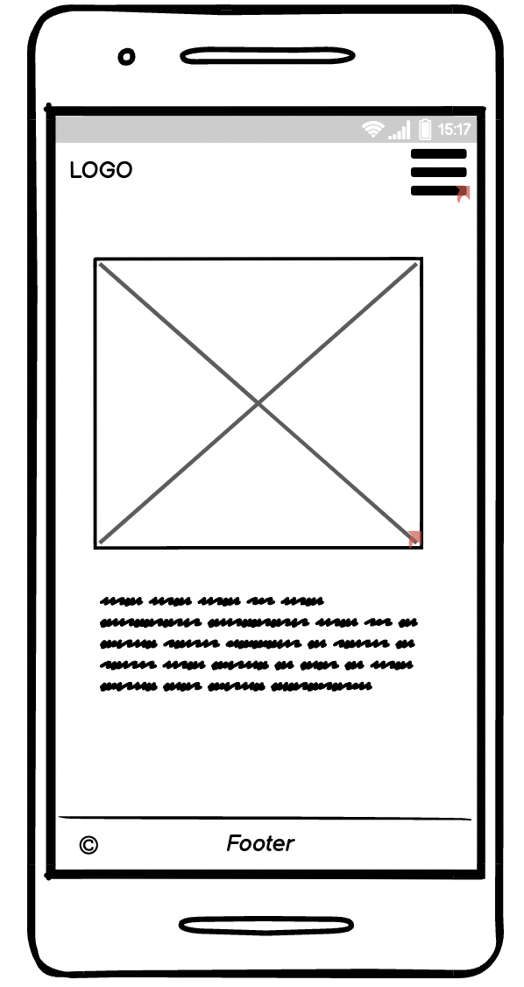
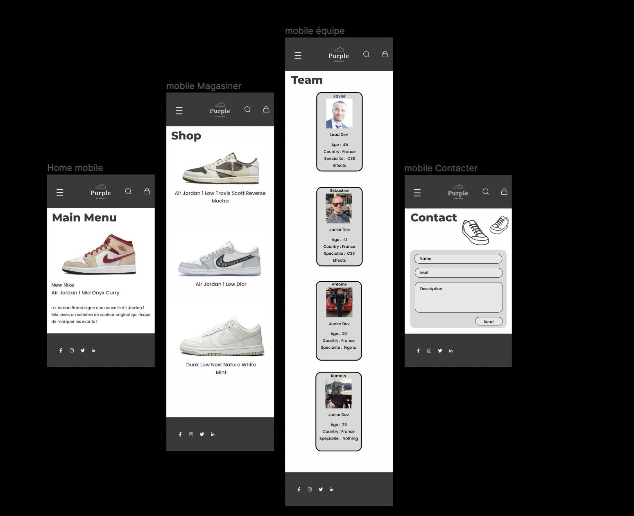
2. Wireframes & design
Wireframes: utilisation de Balsamiq pour des raisons de simplicité d’utilisation,
Design: utilisation de Figma.

Slide 5
3. Organisation projet / GitHub
GitHub:
6 branches,
1 main,
1 dev:
1 branche par “feature” (x4)
3 fichiers (HTML / CSS / JS) par feature,
Nota: gestion “copier / coller” de la nav et du footer.

Slide 6
4. Features additionnelles (option)
Options possibles pour V2 (en fonction des délais):
carrousel, modale…concernant les sneakers,
formulaire de contact “dynamique” concernant les rubriques,
mode recherche,
simulation d’alimentation d’un panier,
…

Slide 7
Questions ?

